Slide 1
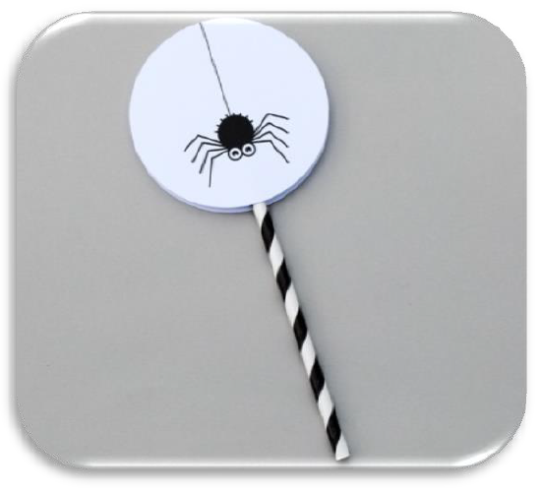
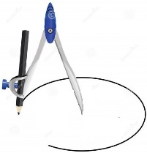
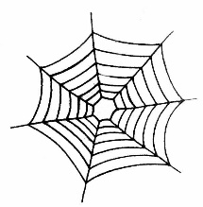
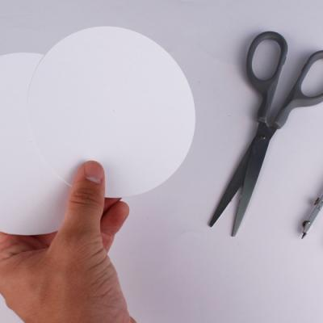
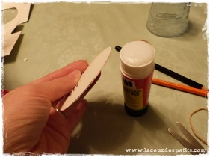
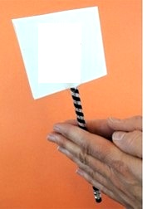
Lire pour faire: J’apprends à lire une fiche de fabrication.
Le thaumatrope araignée
Le matériel:
un compas
une paille
une feuille blanche
de la colle
des ciseaux
un crayon à papier
une gomme
La fabrication:
Sur la feuille blanche, trace deux cercles de 5 cm de rayon. | Dessine une araignée dans un disque et une toile d’araignée dans l’autre.
Découpe les deux cercles. | Colle les disques l’un contre l’autre avec la paille au centre. Laisse sécher.
Fais rouler la paille entre tes mains. | …………………………………… ……………………………………………………………………………………………………………………….

Slide 2
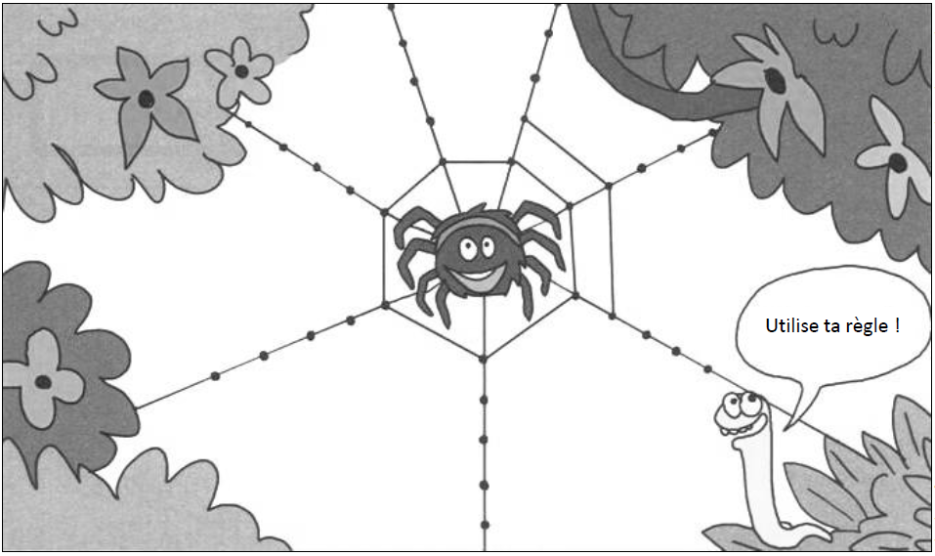
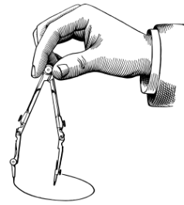
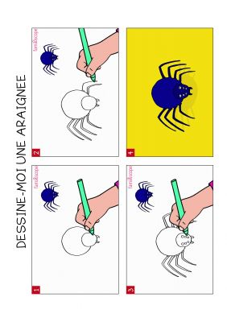
FICHES aide
Utilise le compas: Tiens-le comme cela: | Dessine une toile d’araignée avec ta règle:
Dessine une toile d’araignée avec ta règle:

